Slide 1
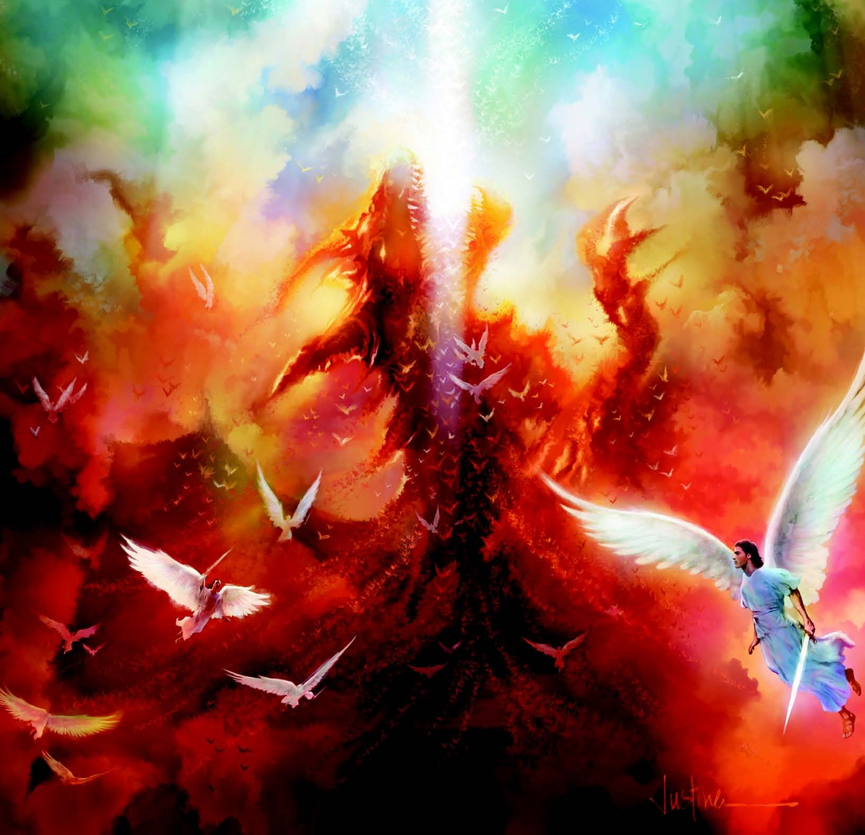
ВОЙНА, ПРЕДШЕСТВУЮЩАЯ
ВСЕМ ВОИНАМ
Урок 1 6 Апреля 2024

Slide 2
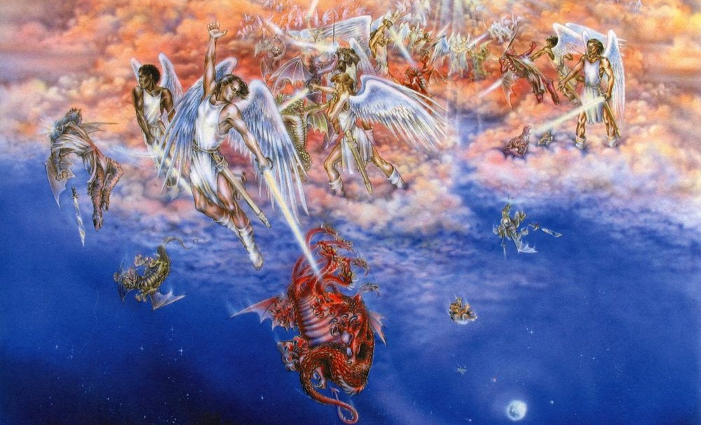
“И произошла на небе война: Михаил и Ангелы его воевали против дракона, и дракон и ангелы его воевали против них,
но не устояли, и не нашлось уже для них места на небе” (Откровение 12:7, 8)

Slide 3

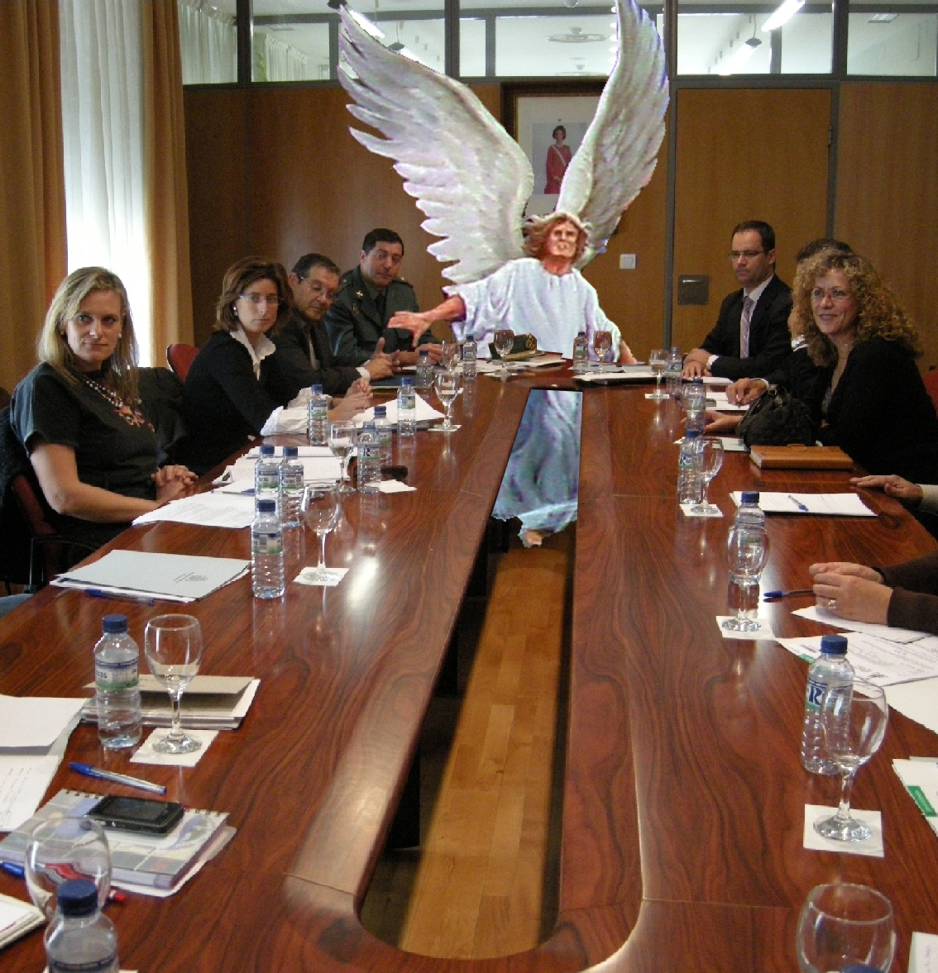
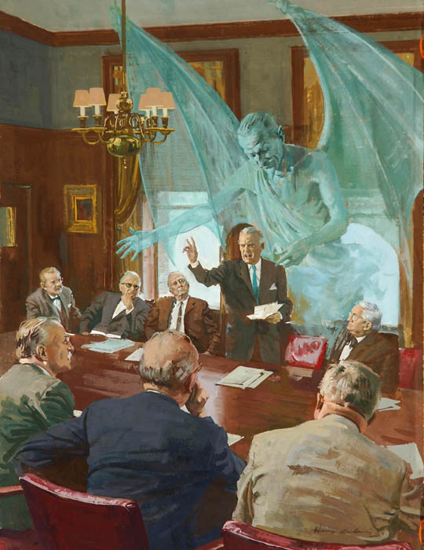
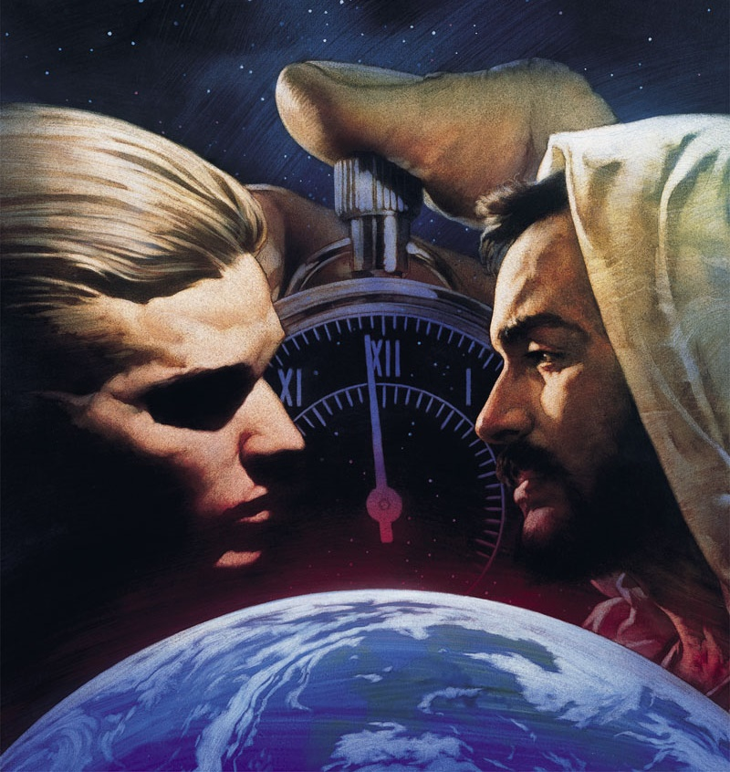
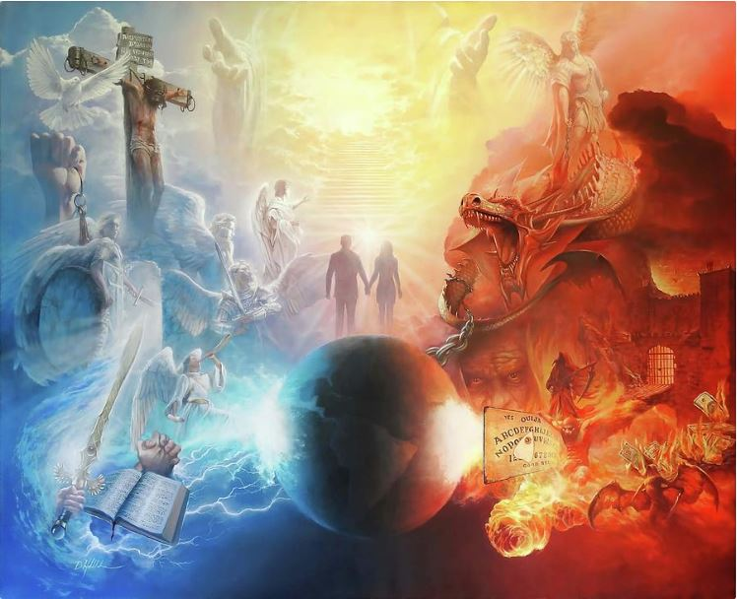





Мы живем, погруженные в конфликт галактического масштаба. Даже если мы не осознаем или не верим, что это возможно, конфликт реален.
Противоборствующие силы духовны, невидимы для нас (Еф. 6:12). Тем не менее, мы чувствуем последствия войны. Бедствия, безнравственность, смерть …
Целью конфликта было само правление Бога, верность ангелов и непадших миров. Сегодня цель конфликта: твоя и моя преданность.
Начало конфликта
Восстание на Небе
Восстание на Земле
Неисчеслимая любовь
Конфликт сегодня

Slide 4
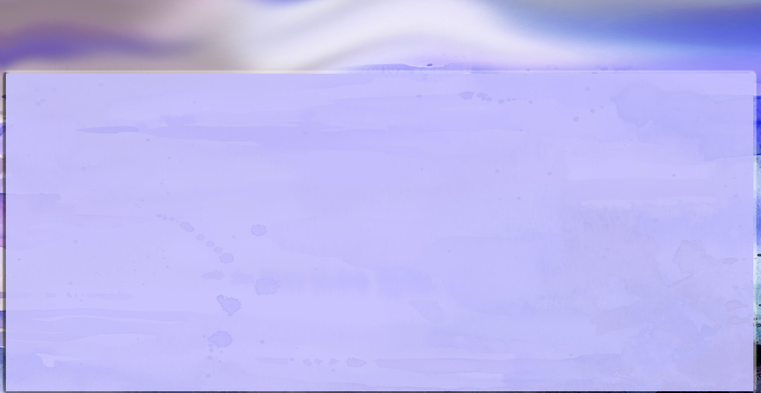
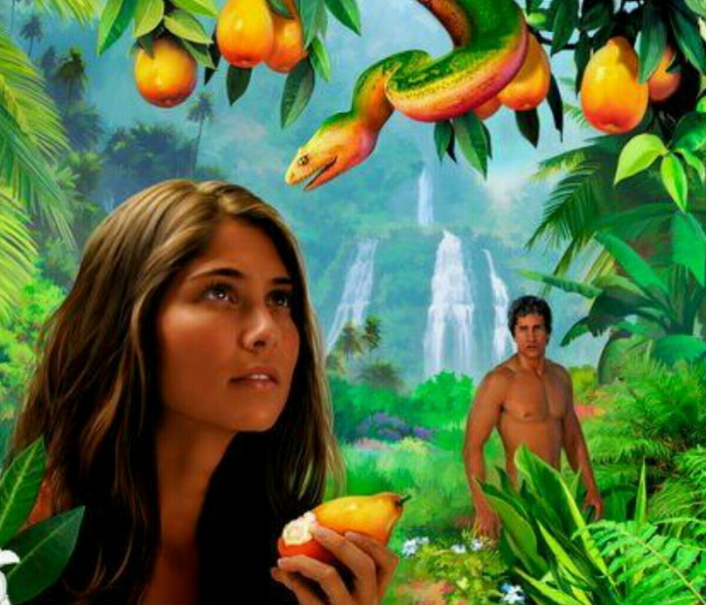
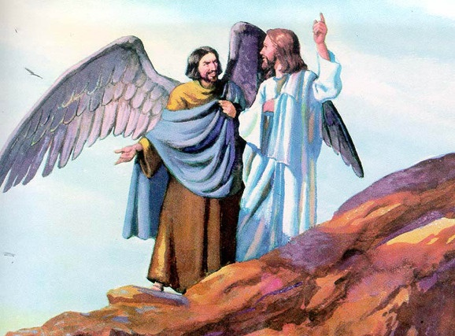
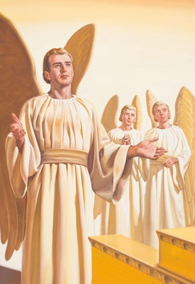
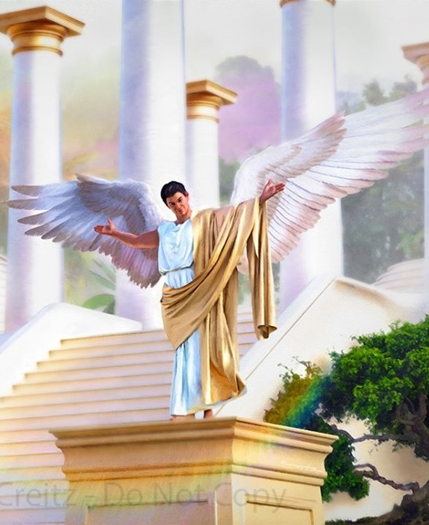
НАЧАЛО КОНФЛИКTА
“Ты совершен был в путях твоих со дня сотворения твоего, доколе не нашлось в тебе беззакония” (Иезелииль 28:15)
Тот факт, что в Эдеме было существо, которое подстрекало Еву к недоверию к Богу, подразумевает, что восстание против Бога существовало до того, как появилось человечество (Быт. 3:1).
Иисус назвал это существо, сеющее недоверие между Богом и Его творениями, «врагом», которого Он определил как диавола (Мф. 13:39).
Первый вопрос, который мы должны себе задать: создал ли Бог дьявола, то есть создал ли Бог злое существо?
Библия говорит нам, что дьявол – это ангел по имени Люцифер (Ис. 14:12). Этот ангел был создан совершенным и прекрасным (Иез. 28:12). Он был вознесен до самого высокого положения, к которому только может стремиться ангел: херувим-защитник (Иез. 28:13-14).
Если Люцифер был совершенен, то как он стал дьяволом? С чего начался конфликт между Богом и Ним? Бог даровал ему, как и всем его сотворенным существам, свободу выбора, и, по необъяснимым причинам, Люцифер решил восстать и стремился занять престол Божий (Иез. 28:15; . 14:13-14).

Slide 5

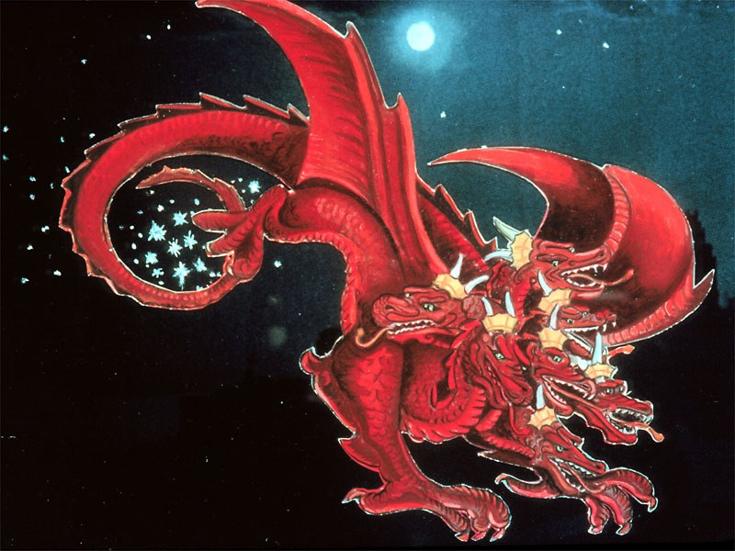
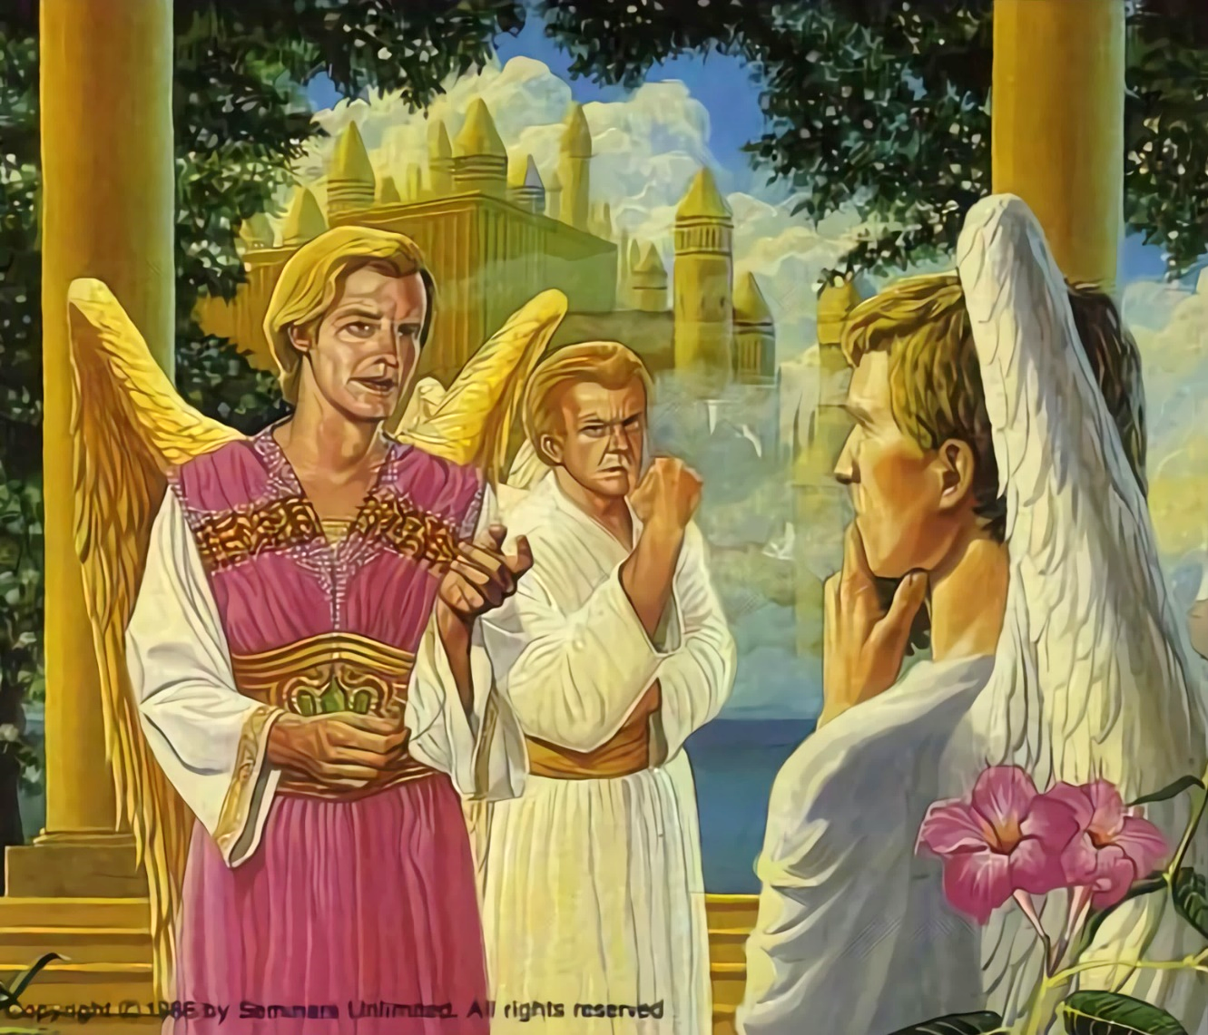
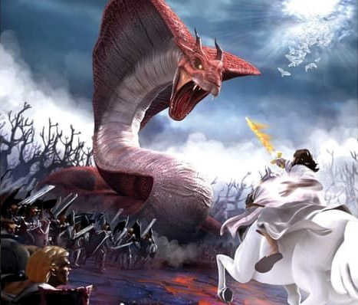
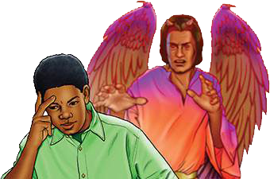
ВОССТАНИЕ НА НЕБЕ
“Хвост его увлёк с неба третью часть звёзд и поверг их на землю…” (Откровение 12:4a)
Желая узурпировать небесный трон, Люцифер вызвал у ангелов сомнения в справедливости божественного правительства. Разве все они не были свободны? Зачем подчиняться суровым и, может быть, несправедливым или капризным законам?
Люцифер стал сатаной, обвинителем (Откр. 12:10; Иов 1:6, 9-10). Он отверг все Божьи призывы изменить свое отношение к мирозданию.
Восстание переросло в открытый конфликт, в войну, где каждый ангел должен был принять свое решение. 1/3 ангелов последовала за сатаной, в то время как остальные остались верны Богу (Откр. 12:4a).
Сегодня война продолжается. Сатана по-прежнему активен. Он пытается вовлечь каждого человека в восстание против Бога. Есть только две стороны. Те, кто хочет повиноваться Закону Божьему, или те, кто отвергает его. Решение за нами (Втор. 30:11, 16, 19; И.Нав. 24:15).

Slide 6
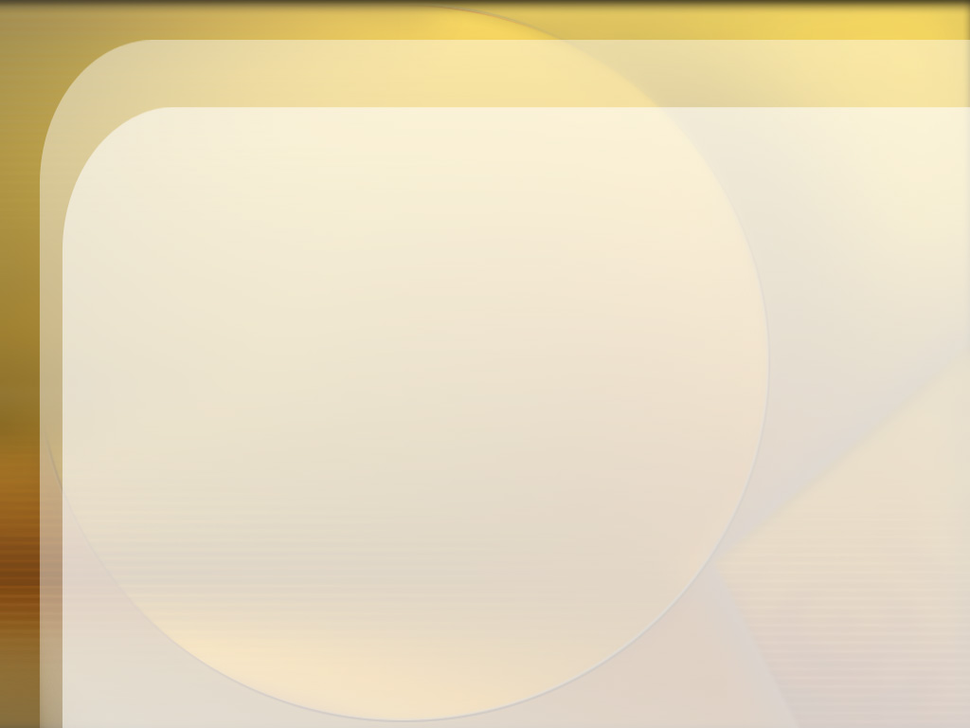
“Великий Бог мог бы тотчас же сбросить этого архиобманщика с неба; но это не было Его целью. Он даст мятежникам равные возможности помериться силой и могуществом с Его Собственным Сыном и Его верными ангелами. В этой битве каждый ангел должен был выбрать свою сторону и явиться всем. [...] Если бы Бог воспользовался Своей силой, чтобы наказать этого главного мятежника, недовольные ангелы не проявились бы; поэтому Бог избрал другой путь, ибо Он ясно явил всему небесному воинству Свою справедливость и Свой суд.”
E.Уайт (История искупления, стр. 17)

Slide 7
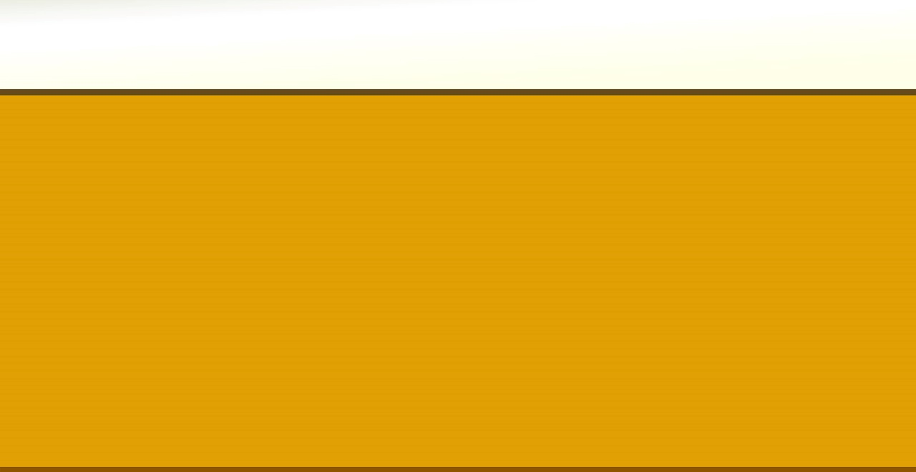
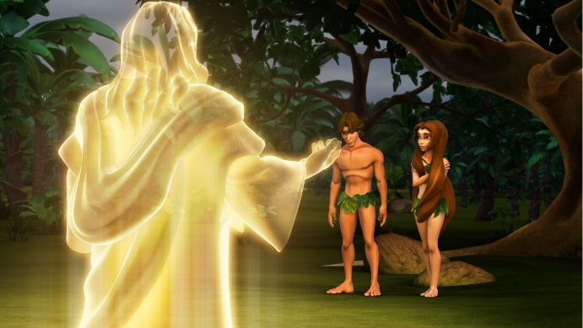
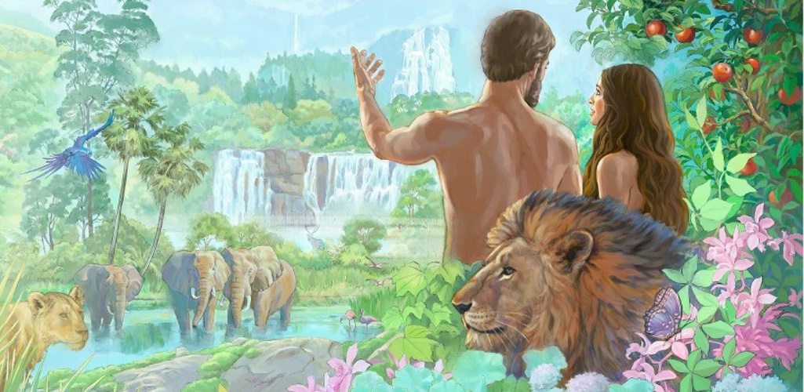
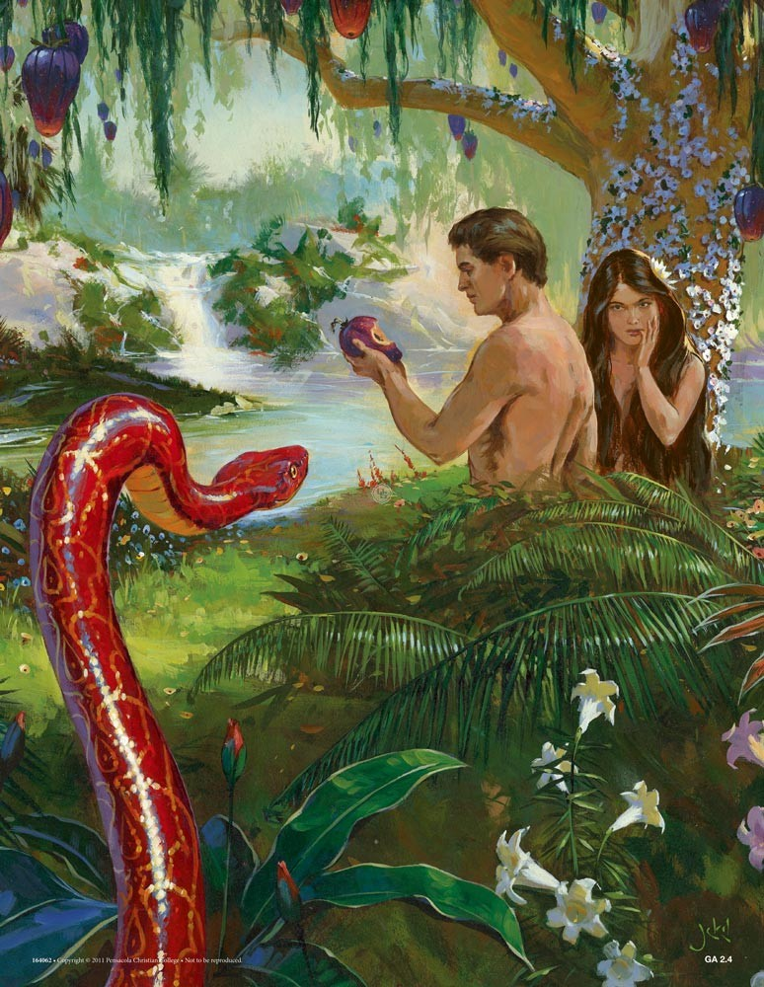
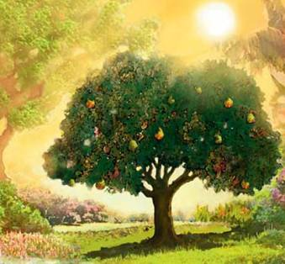
ВОССТАНИЕ НА ЗЕМЛЕ
“И сказал Господь Бог: кто сказал тебе, что ты наг? не ел ли ты от дерева, с которого Я запретил тебе есть?’ ” (Бытие 3:11)
Бог сотворил ангелов в безгрешной, совершенной среде. Точно так же Бог сотворил человечество в совершенной среде, свободной от греха (Быт.1:31).
Точно так же, как это случилось с ангелами, Бог создал нас с силой свободного выбора. Таким образом, Адам и Ева могли воспользоваться этой свободой, Он дал им простое повеление: «Но не ешьте от древа познания добра и зла» (Быт. 2:17).
Это был единственный момент, когда сатана мог заставить их усомниться. Хитрым образом он добился своего. Адам и Ева усомнились в Боге, ослушались Его и отвернулись от источника жизни (Быт.3:6, 9-13, 19). Адам открыл дверь греху, и таким образом смерть перешла ко всем людям (Рим. 5:12).
С тех пор мы живем в мире, отмеченном болью, болезнями и смертью. Все ли мы расплачиваемся за грех Адама?
Каждый из нас платит за свой грех: «ибо все согрешили и лишены славы Божией» (Рим. 3:23).

Slide 8

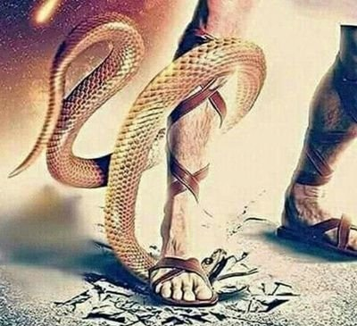
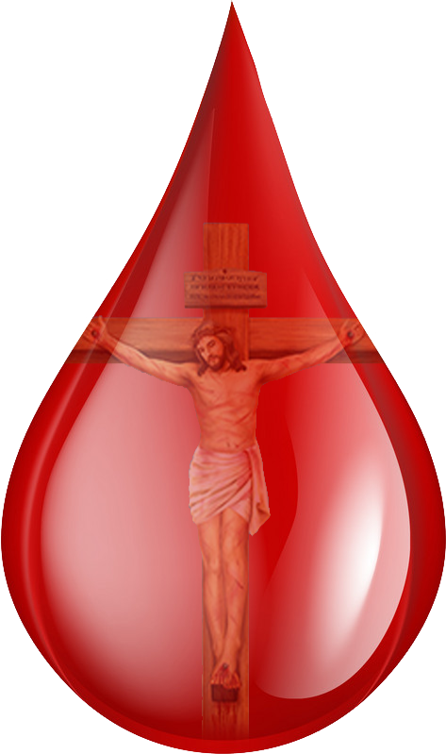
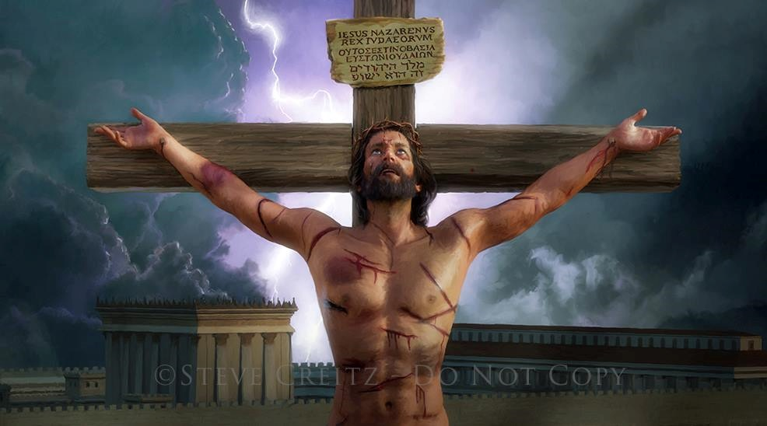
НЕИСЧЕСЛИМАЯ ЛЮБОВЬ
“В том любовь, что не мы возлюбили Бога, но Он возлюбил нас и послал Сына Своего в умилостивление за грехи наши.” (1Ин. 4:10)
Еще до того, как объявить о последствиях непослушания, Бог сообщил Адаму и Еве, что существует план их искупления (Быт. 3:15).
Человечество добровольно отделилось от Творца. Но Бог не только не оставил Своих неблагодарных детей, но и явил Свой истинный характер, возлюбив их сверх всякой веры (Иоанн 3:16).
Смерть не должна была быть вечной судьбой для грешника. Иисус показал Свою любовь, заплатив за грех Своей жизнью (Рим. 5:8).
В нас нет ничего, что делало бы нас достойными Божьей любви. Однако с каждой каплей крови, пролитой Иисусом на Голгофе, Бог говорит нам: «Я люблю вас.”

Slide 9
НЕИСЧЕСЛИМАЯ ЛЮБОВЬ
“В том любовь, что не мы возлюбили Бога, но Он возлюбил нас и послал Сына Своего в умилостивление за грехи наши.” (1Ин. 4:10)
Как Иисус показал нам Свою любовь?
Иисус сотворил все, что существует (Ин. 1:3)
Он стал творение (Ин 1:14)
Он, как и мы, прошел через трудности, страдания, голод и боль (Ис. 53:3; Maр. 11:12)
Он был искушаем, как и мы (Евр. 4:15)
Будучи праведным, Он охотно пострадал за наши грехи (1 Пет. 3:18; Ин.10:17-18)
Умирая и воскресая, Он заверил нас в вечной жизни в Своем обществе (Рим.6:3-4)
И все это было по любви (1 Ин. 4:10)

Slide 10

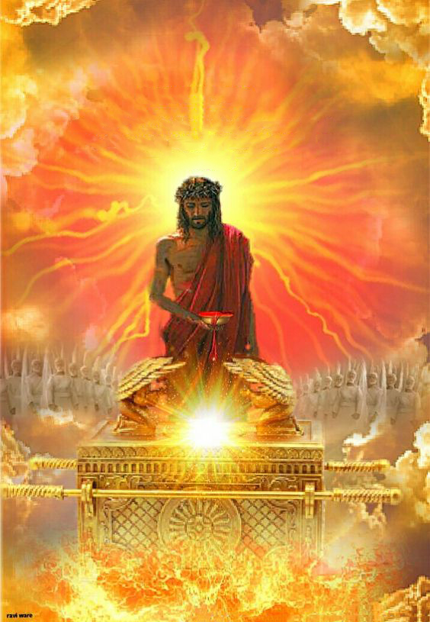
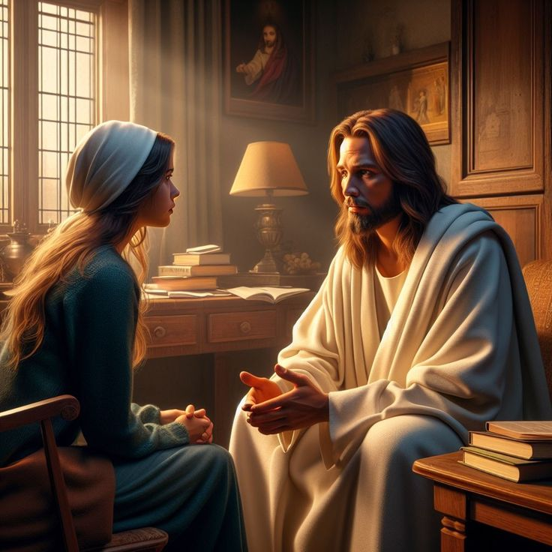
КОНФЛИКТ СЕГОДНЯ
“Посему и может всегда спасать приходящих через Него к Богу, будучи всегда жив, чтобы ходатайствовать за них.” (Евреям 7:25)
Сегодня Иисус ходатайствует за нас в Небесном святилище (Евр. 9:24; 7:25).
Силой Своей крови, пролитой на кресте, Иисус представляет нас перед Отцом – и перед всеми жителями Вселенной – как справедливых, совершенных людей, достойных занять место на небесах.
Поэтому мы призваны приблизиться к Богу с уверенностью через Иисуса (Евр. 4:15-16).
Иисус хочет, чтобы мы полагались на Него во всех нуждах нашей жизни (Иоанна 14:13-14). Там, где есть страх, Он приносит мир; Там, где есть вина, Он приносит прощение; Там, где есть слабость, он приносит силу.
Величайшее желание Иисуса – жить с нами вечно (Иоанна 17:24). Это тоже твоё самое большое желание?

Slide 11

“Когда вас одолевают искушения, когда кажется, что ваша душа окружены давлением, недоумением и тьмой, посмотрите на то место, где вы в последний раз видели свет. Покойся в любви Христовой и под Его защитной опекой. Когда грех борется за господство в сердце, когда вина угнетает душу и отягощает совесть, когда неверие затуманивает разум, помните, что благодати Христовой достаточно, чтобы победить грех и изгнать тьму. Вступая в общение со Спасителем, мы входим в область мира."
E.Уайт (Служение исцеления, стр. 193)

